Slide 1
WebGL 简介

Slide 2
目录
1.1 什么是webgl
目录
1.2 为什么学webgl
1.3 webgl的优势

Slide 3
目录
1.4 学习的前置条件
目录
1.5 webgl程序结构
1.6 webgl开源框架

Slide 4
1.1 什么是webgl
webgl是一种3D绘图协议，衍生于 OpenGL ES2.0，可以结合 Html5 和 JavaScript 在网页上绘制和渲染二/三维图形。

Slide 5
1.2 为什么学webgl
数据可视化
图形/游戏引擎
交互演示、图形渲染

Slide 6
1.2 为什么学webgl
地图
VR
物品展示

Slide 7
1.2 为什么学webgl
室内设计
城市规划
…………

Slide 8
1.3 webgl的优势
内嵌在浏览器中，不需要安装任何插件即可运⾏；
只需要⼀个⽂本编辑器和浏览器，就可以编写三维图形程序；
学习和使用比较简单。

Slide 9
1.4 学习的前置条件
⽂本编辑器
浏览器
Html 和 JavaScript 基础

Slide 10
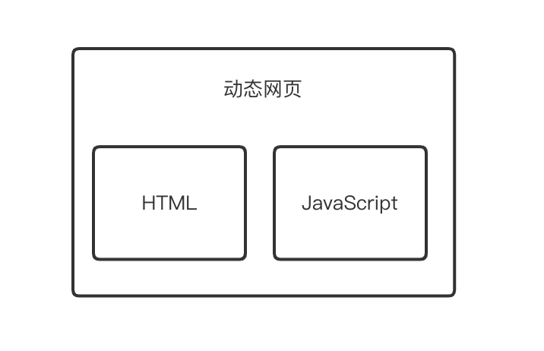
1.5 程序结构

Slide 11
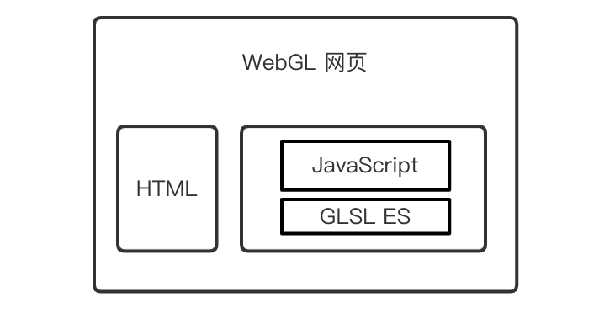
1.5 程序结构

Slide 12
1.5 程序结构
GLSL ES 是以字符串的形式存在在 JavaScript 中的

Slide 13
1.6 webgl开源框架
1. Three.js：JavaScript 3D WebGL库
2. Babylon.js：Web3D图形引擎
3. KickJS：Web的开源图形和游戏引擎

Slide 14
1.6 webgl开源框架
4. ClayGL：构建可扩展的Web3D应⽤程序
5. PlayCanvas：网络游戏和3D图形引擎
6. WebGLStudio.js和Litescene.js：开源Web 3D图形编辑器和创建器

Slide 15
1.6 webgl开源框架
7. Luma：Uber的3D WebGL可视化库
8. A-Frame是用于构建VR（虚拟现实）体验的Web框架

Slide 16
再见~

